Slide 1
Αναβαθμίσεις Κεντρικού Επιβατικού Λιμένα ΟΛΠ
Παρουσίαση – Μάιος 2025

Slide 2
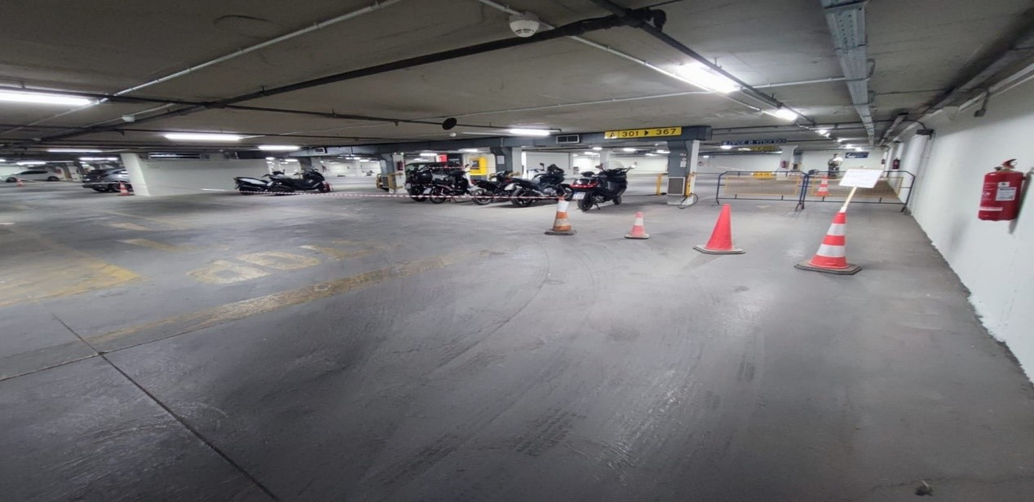
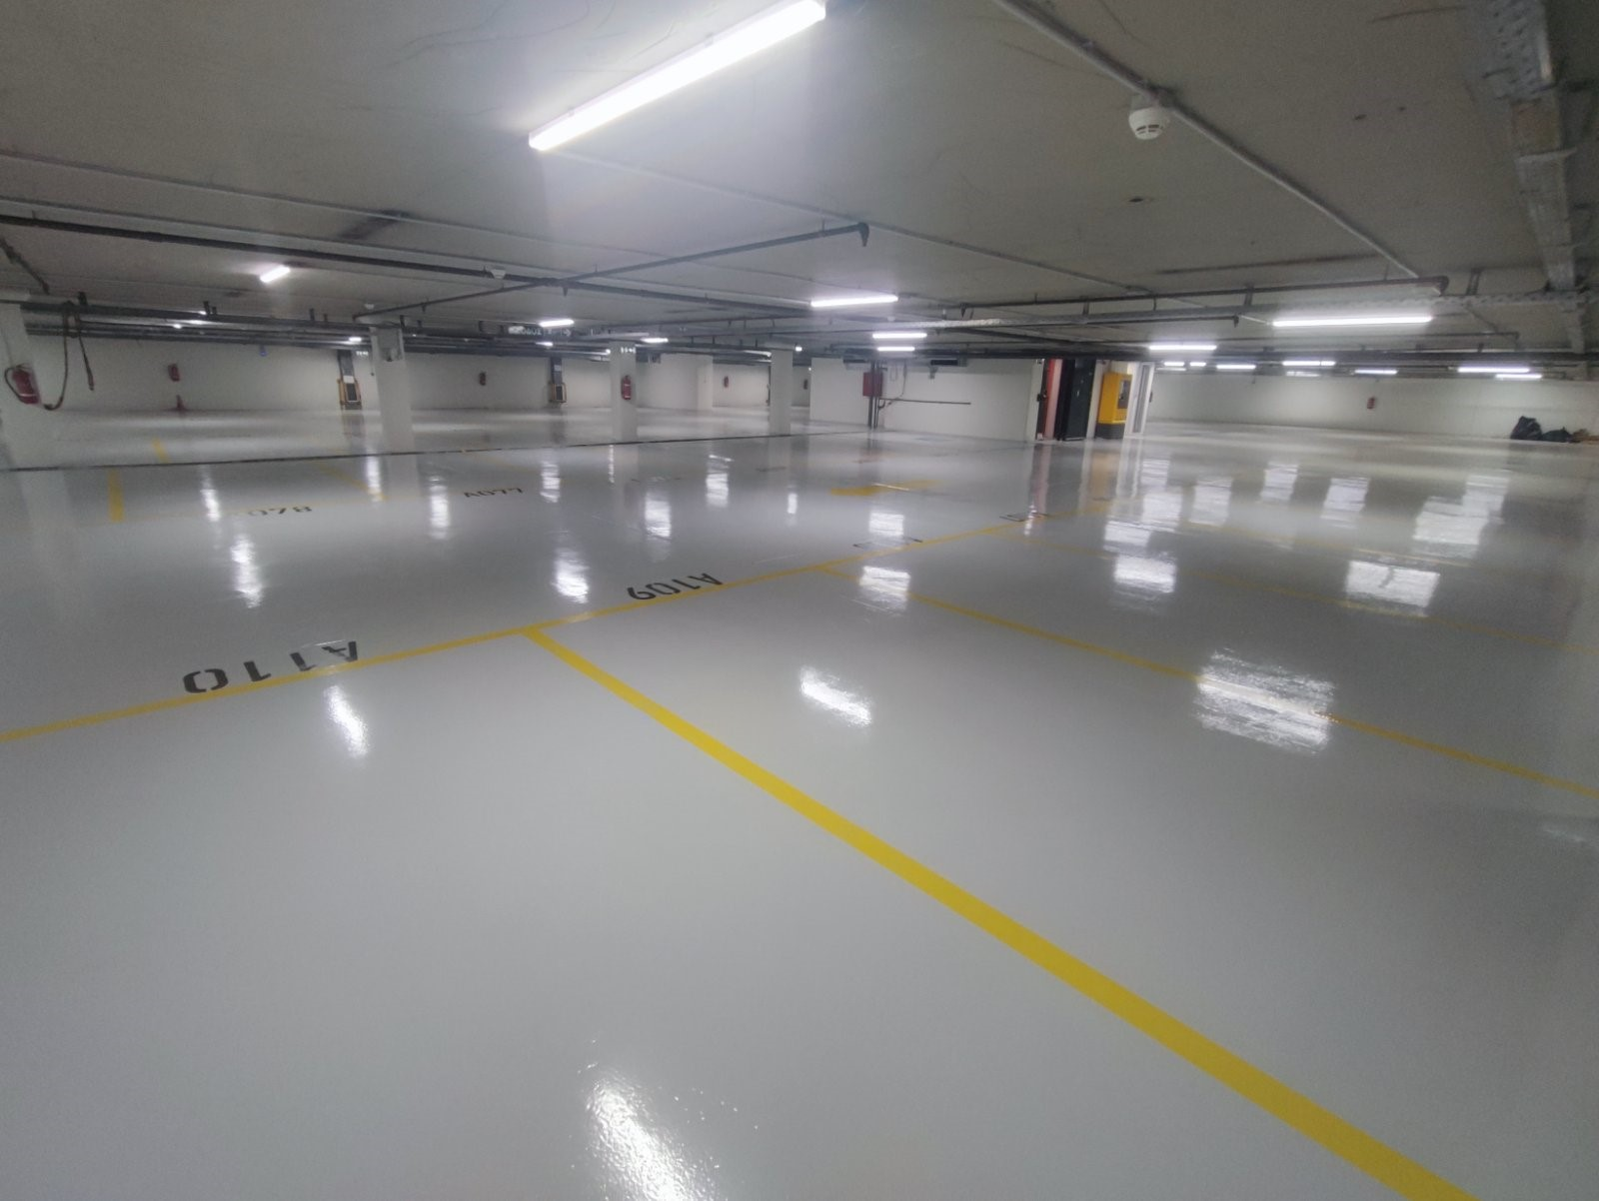
Υπόγειος Σταθμός Στάθμευσης Οχημάτων Καραϊσκάκη
Πριν
Μετά
Ολοκληρωμένη ανακατασκευή του δαπέδου, νέα διαγράμμιση και προσθήκη θέσεων για
ηλεκτρικά οχήματα.

Slide 3
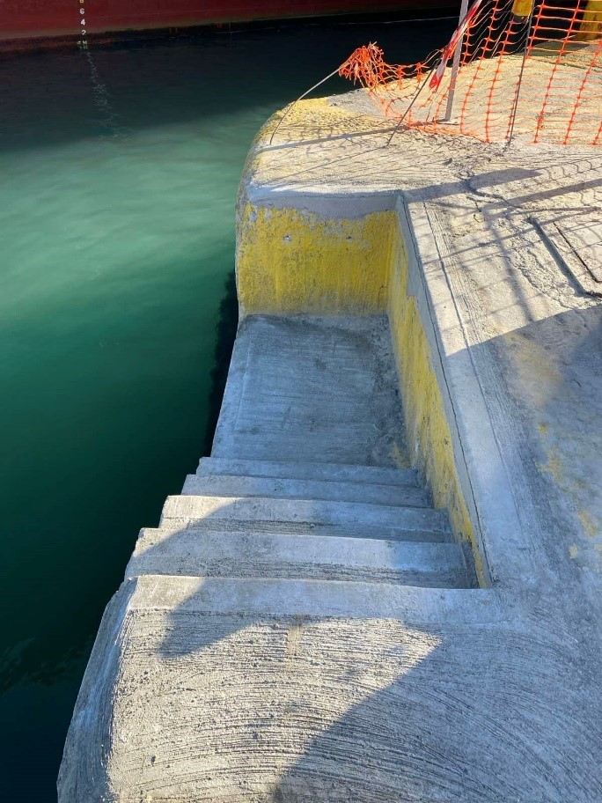
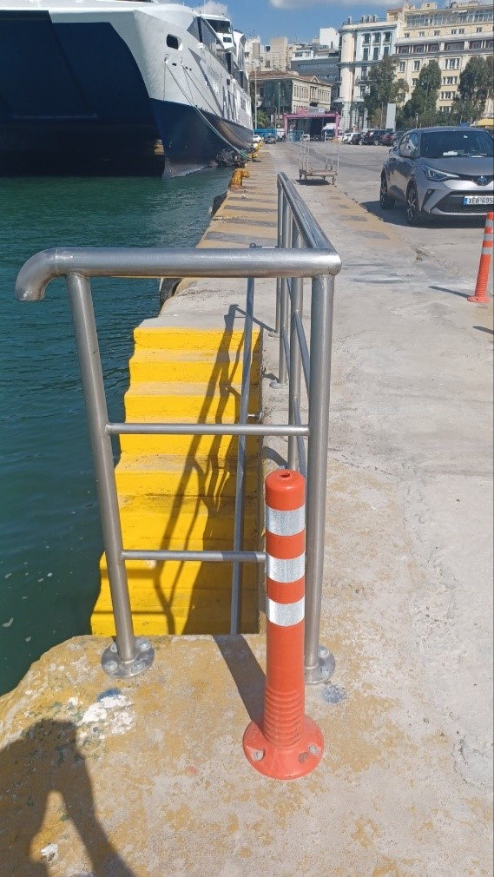
Ανακατασκευή Σκυροδετημένων Σκαλοπατιών
Πριν
Μετά
Ανακατασκευή σκαλοπατιών και τοποθέτηση κιγκλιδωμάτων ασφαλείας.

Slide 4
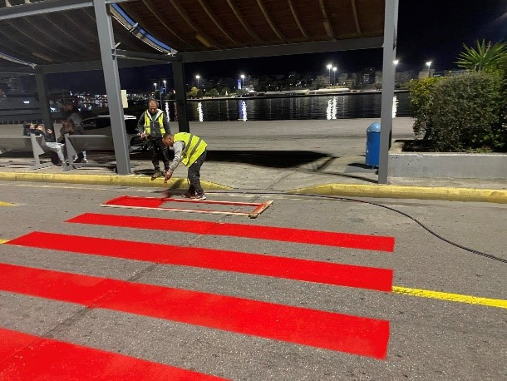
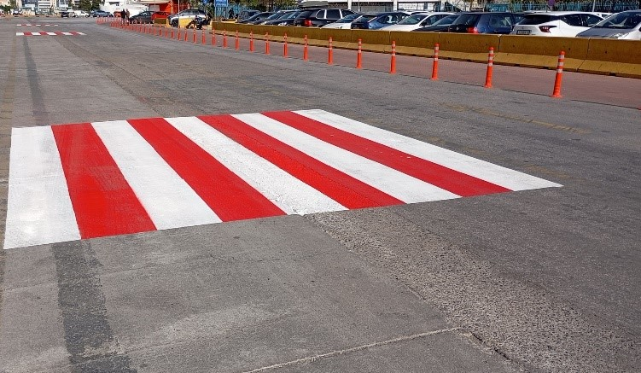
Νέες Διαβάσεις Πεζών για Ασφαλή Διέλευση
Διαβάσεις υψηλής ορατότητας τοποθετήθηκαν σε κομβικά σημεία.

Slide 5
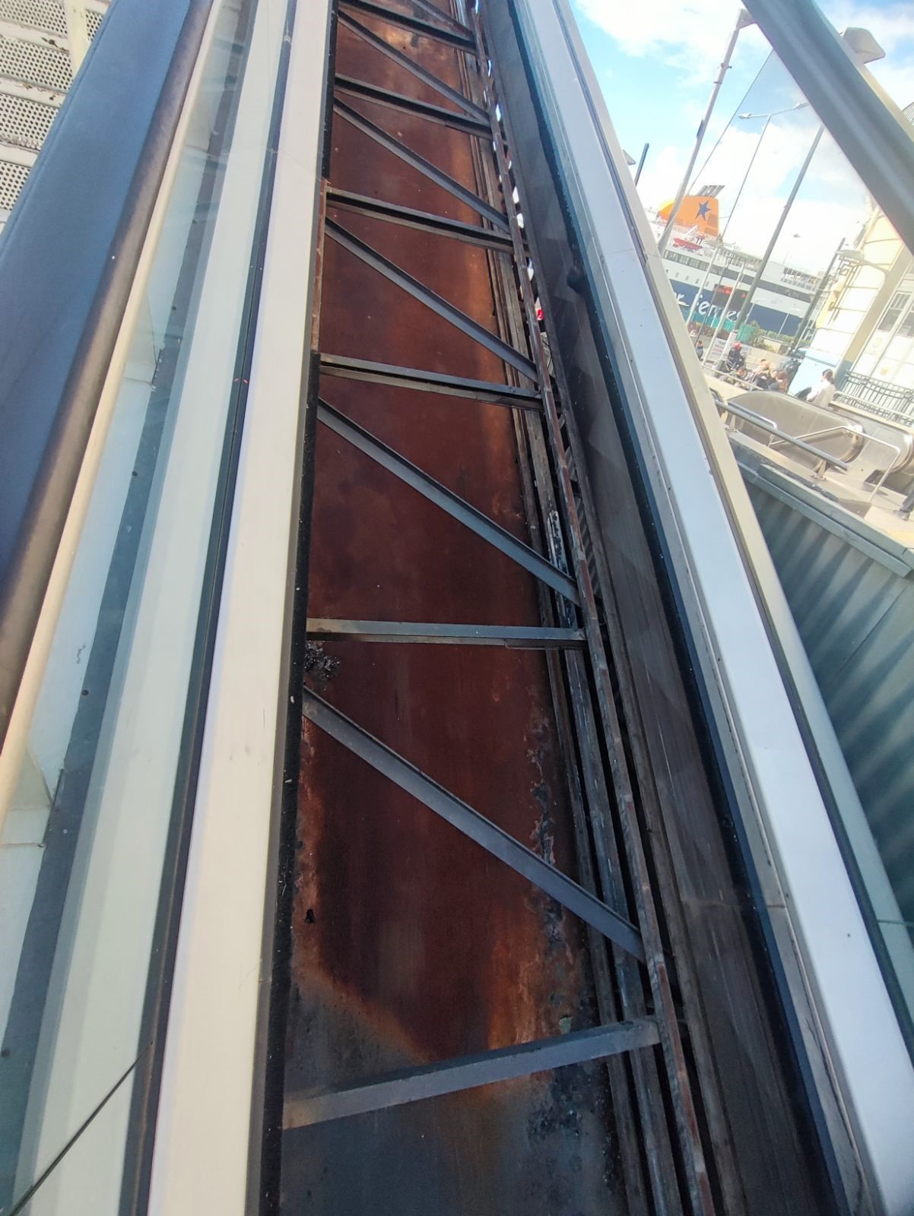
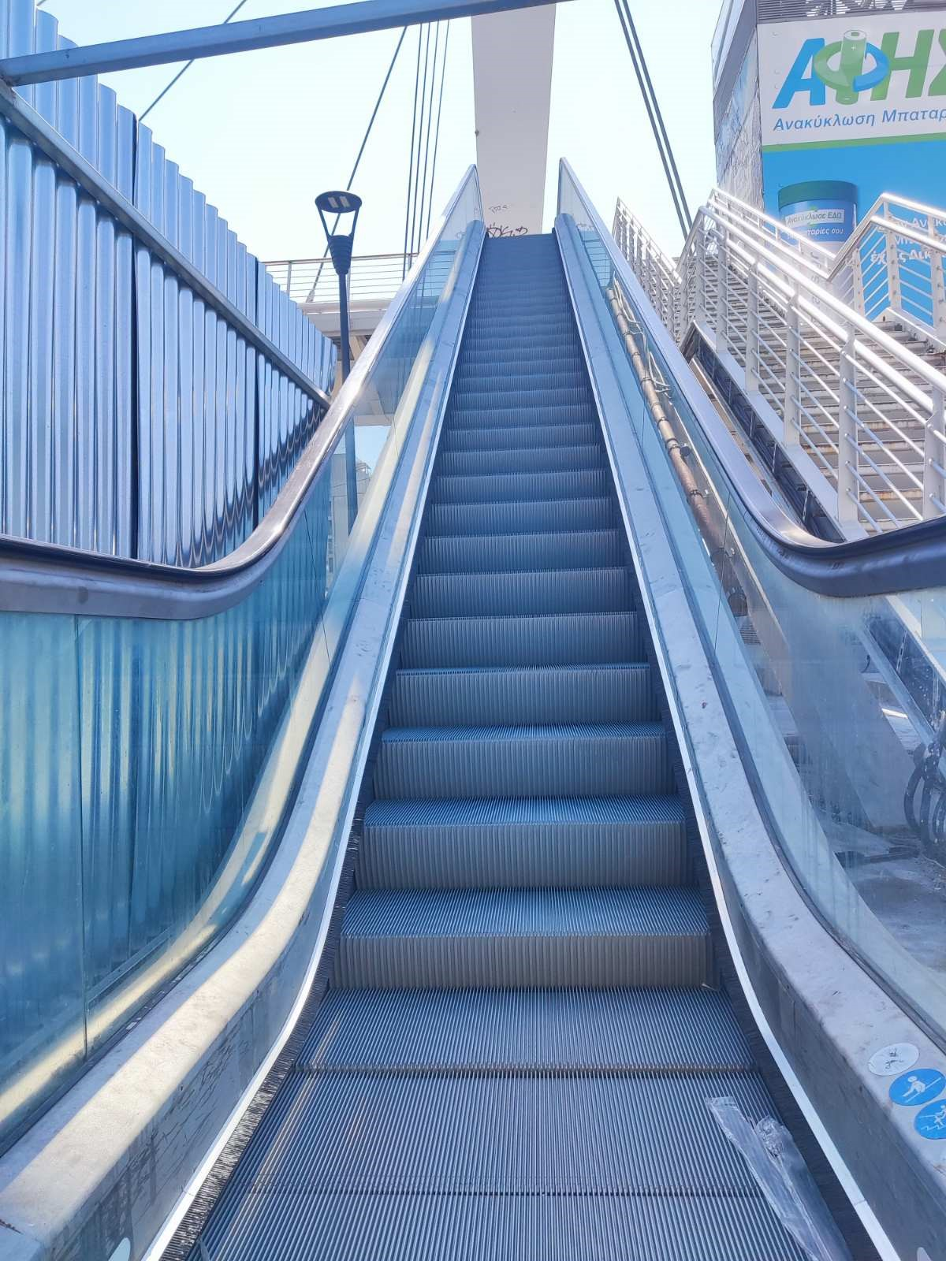
Εργασίες Αποκατάστασης Πεζογέφυρας
Πριν
Μετά
Αποκατάσταση κυλιόμενων σκαλών.

Slide 6
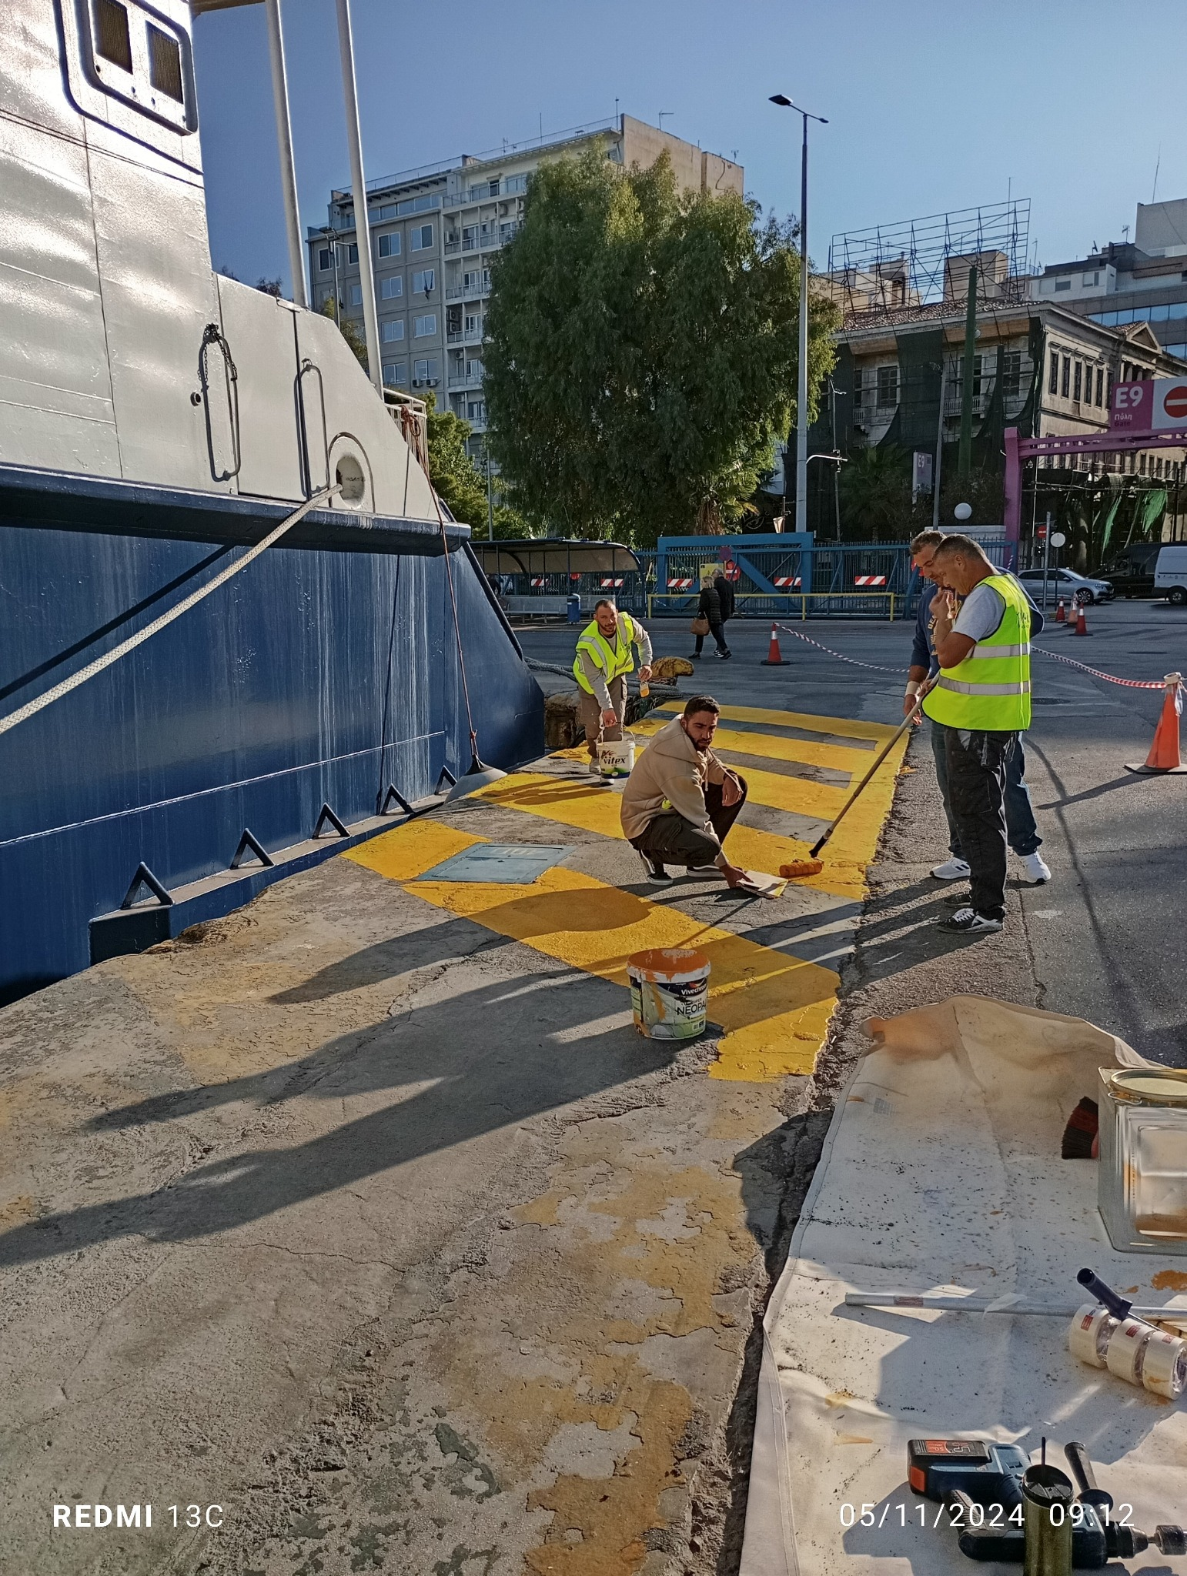
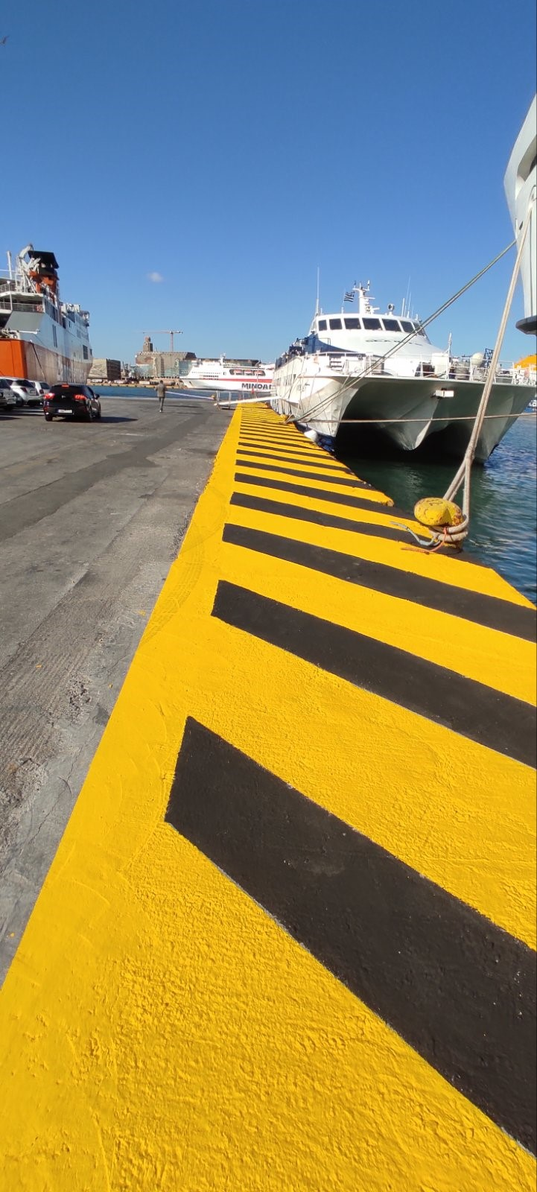
Διαγράμμιση Προβλήτας – Μαύρο/Κίτρινο Μοτίβο Ασφαλείας
Πριν
Μετά
Έντονες διαγώνιες ρίγες μαύρου-κίτρινου χρώματος για αυξημένη ορατότητα και ασφάλεια
στον προβλήτα.

Slide 7
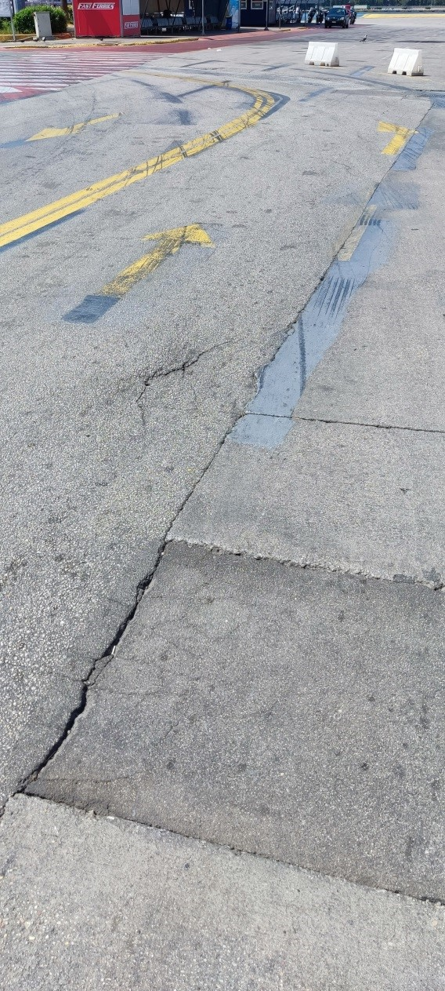
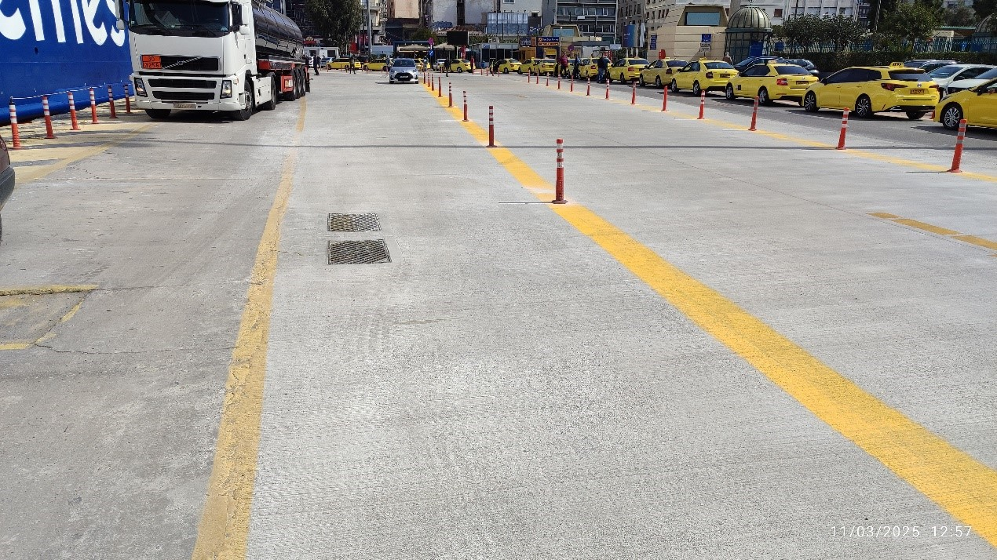
Αντικατάσταση Οδοστρώματος – Ακτή Τζελέπη
Πριν
Μετά
Η άσφαλτος αντικαταστάθηκε με ανθεκτικό σκυρόδεμα για αντοχή
στη φθορά και στην αλμύρα.

Slide 8
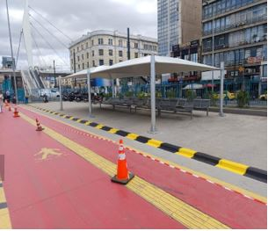
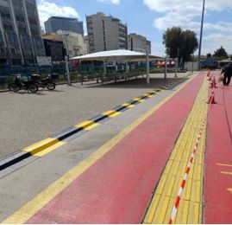
Τοποθέτηση Συστηματων Σκίασης στην Ακτοπλοΐα
Έχουν ήδη τοποθετηθεί τέσσερα (4) από τα έξι (6) νέα συστήματα σκίασης στην
περιοχή της Ακτοπλοΐας, διευκολύνοντας τους επιβάτες τους θερινούς μήνες.

